Slide 1

臺北市立大學
112 學年度新生始業輔導
學生事務處
課外活動組
Extracurricular Activities Division
112 年 9 月 5 日（二）

Slide 2
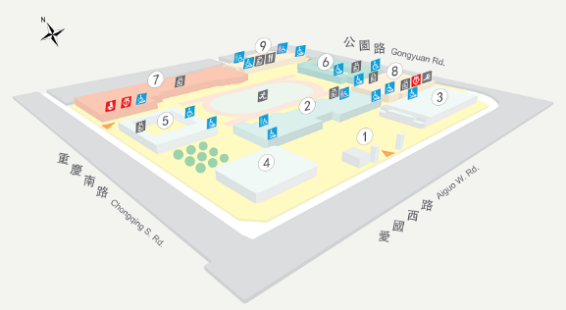
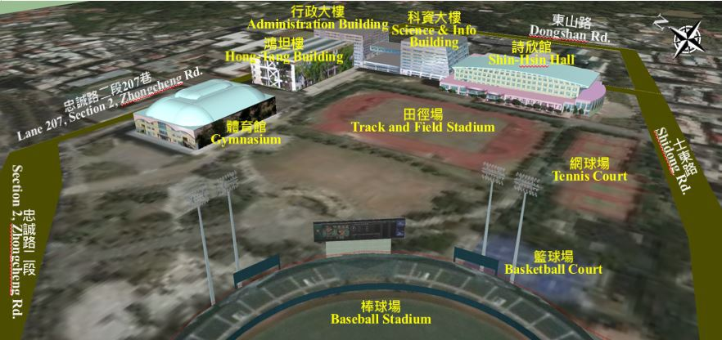
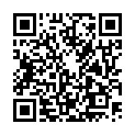
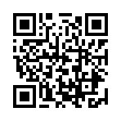
課外組基本簡介
博愛校區課外組｜行政大樓 1F
學生宿舍
藝術館 音樂館
博愛校區
天母校區
公誠樓
勤樸樓
中正堂
名稱
學務處課外組
分區學務組
科學館
行政大樓
圖書館
地點
行政大樓 1F
行政大樓 2F
天母校區分區學務組｜行政大樓 2F
電話
02-23113040
分機 1221、1222
02-28718288
分機 7922
網站

Slide 3




課外組業務介紹
辦理、規劃及推動學生活動各項事宜
辦理學校性活動
辦理自治性社團業務
辦理社團相關業務
辦理寒暑假營隊業務
上學期｜
校慶暨園遊會
新生校歌比賽
下學期｜
蘋果節系列活動
❐ 校長與學生座談會
畢業典禮
輔導辦理自治性社團之活動
指導相關自治性學生組織運作
輔導辦理各性質之社團活動
辦理社團活動相關經費申請與核銷
辦理校內社團評鑑、社團大會、社團博覽會及社團幹部研習
輔導社團參加全國社團評鑑
辦理教育部帶動中小學及教育優先區寒、暑假營隊活動
辦理營隊活動相關經費申請與核銷
輔導辦理營隊校外基金會贊助經費之申請與核銷
學生會
學生議會
畢聯會
研究生學會

Slide 4

校歌比賽
一、活動宗旨
為展現學校的整體活力，激發學生凝聚力，加強學生團隊合作精神，特於校慶期間舉辦校歌比賽。
二、主辦單位
學務處課外活動組
三、參賽資格
本校各系新生班級為原則
得跨年級組隊，每隊至少10~30人為限。
四、比賽內容
指定歌曲：臺北市立大學校歌合唱
創意歌曲：臺北市立大學校歌
須呈現校歌歌唱方式，詞曲形式不拘：如吟唱、歌舞劇或融合舞蹈表演等，但不得包含翻滾等危險動作。
五、比賽規則及獎勵辦法將另行公告

Slide 5
112 學年度社團博覽會
大一新生們好 ：
你是否想要在大學四年的青春裡， 留下多采多姿的回憶？
你是否想要與志同道合的夥伴們， 一起作夢、成長與奮鬥？
那就 加入社團 吧 ！
歡迎大家到體育館外圍， 參觀本校熱血又多元的社團攤位，
拿著右方集點卡完成以下步驟就能參加 抽獎活動 ：
有機會獲得 全家禮券 1000 元 喔！
01
02
主動參觀 3 個社團攤位
並完成集點
填妥個人資料
且於 14:30 前
投入摸彩箱
歡迎掃描右方 QR CODE，瀏覽兩校區社團。

Slide 6
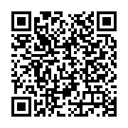
112學年度EP登錄獎勵活動
「E-Portfolio」（EP）
「學生學習歷程」
個人基本資料、學經歷、自傳、活動紀錄、獲獎紀錄、證照紀錄、師長推薦函、工作經歷
► 活動時間：
即日起至112年10月15日止
► 獎勵內容：禮券及敘獎
► 活動詳情
~歡 迎 同 學 踴 躍 參 與~

Slide 7
EP登錄獎勵內容
團體競賽規則：以系所登錄資料數除以系所學生數再乘以百分比所得之填答率為計算基準
填答率高者為最佳，並各取最佳者前三名。
個人競賽規則：以個人登錄資料數高者為最佳，並各取最佳者前三名。
獎項名稱 | 名次金額及敘獎額度
學生獲獎暨論文發表登錄團體王 | 第一名5000元 小功1次 | 第二名2000元 嘉獎2次 | 第三名1000元 嘉獎1次
學生證照登錄團體王 | 第一名5000元 小功1次 | 第二名2000元 嘉獎2次 | 第三名1000元 嘉獎1次
學生各類資料登錄團體王 | 第一名5000元 小功1次 | 第二名2000元 嘉獎2次 | 第三名1000元 嘉獎1次
總計金額24,000元 | 15000 | 6000 | 3000
備註：系所工作人員及協助推動有功學生進行敘獎
獎項名稱 | 名次金額及敘獎額度
學生獲獎暨論文發表登錄個人王 | 第一名1000元 小功1次 | 第二名800元 嘉獎2次 | 第三名500元 嘉獎1次
學生證照登錄個人王 | 第一名1000元 小功1次 | 第二名800元 嘉獎2次 | 第三名500元 嘉獎1次
學生各類資料登錄個人王 | 第一名1000元 小功1次 | 第二名800元 嘉獎2次 | 第三名500元 嘉獎1次
總計金額6900元 | 3000 | 2400 | 1500
備註：有功學生進行敘獎

Slide 8
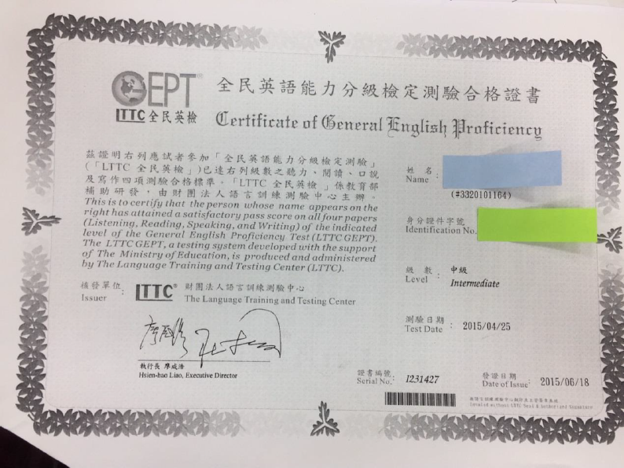
EP系統填報教學
事前準備：各項參與活動證明、通過證照、獲獎獎狀正本之拍照或掃描圖片檔（建議為PDF檔案）

Slide 9
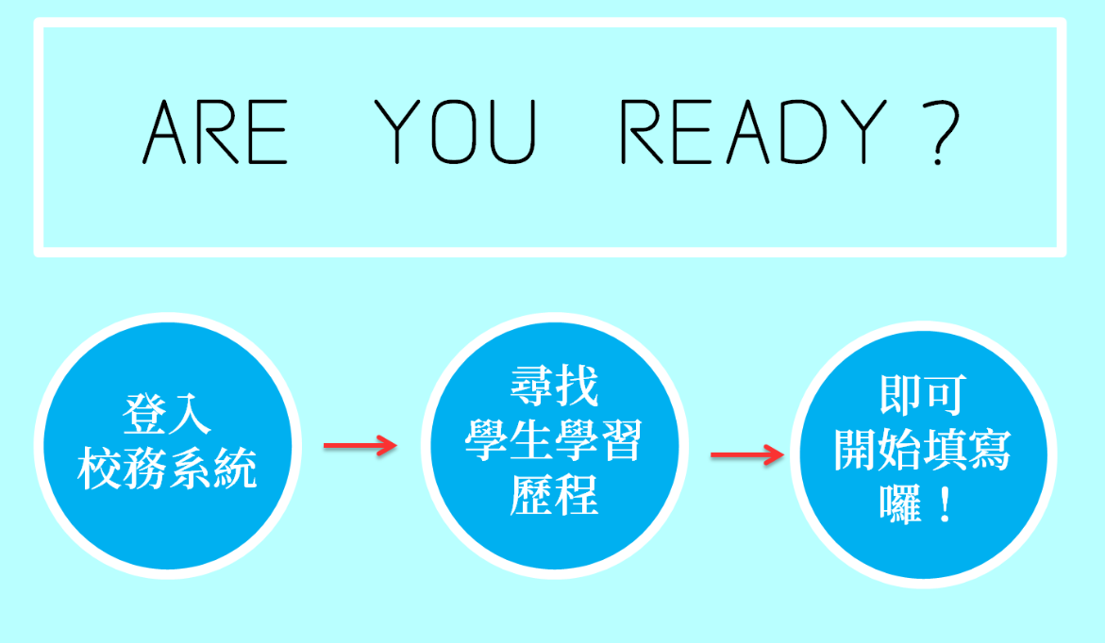
要怎麼填報EP系統呢
Let’s do it !

Slide 10
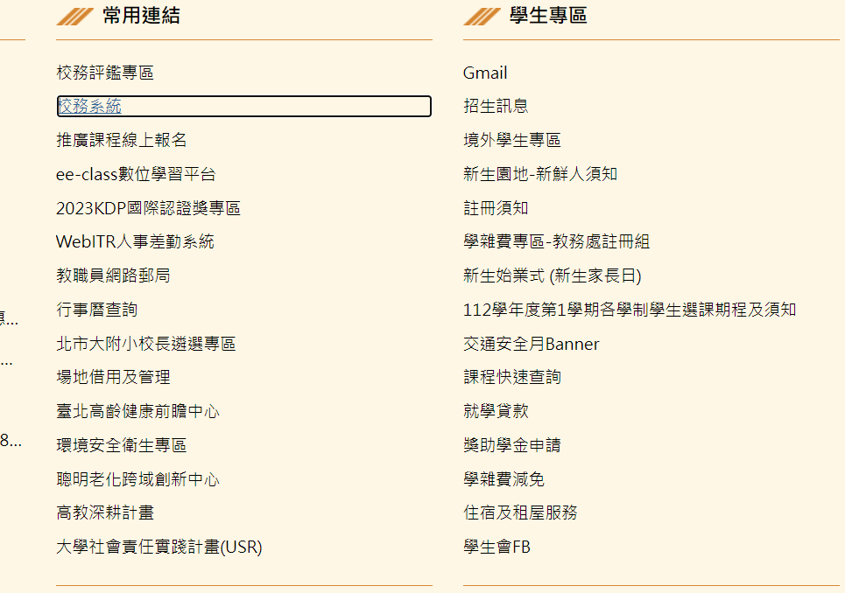
1. 登入個人校務系統
學校首頁>點選「校務系統」

Slide 11
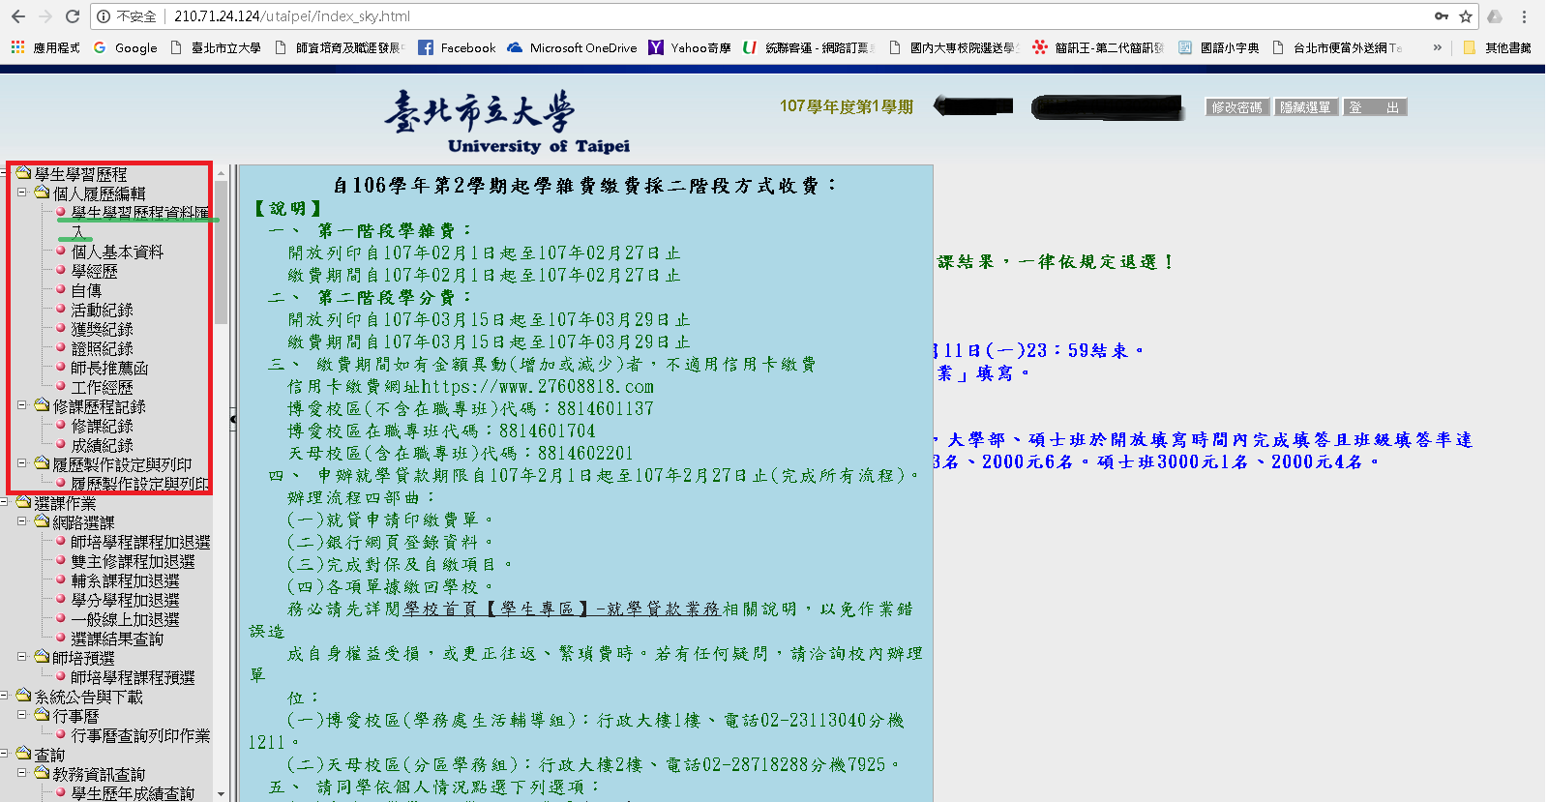
2. 找到「學生學習歷程」
左側功能選單找到「學生學習歷程」

Slide 12
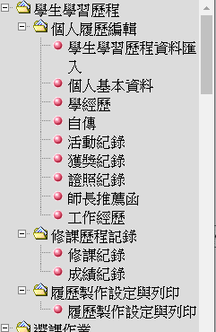
2. 找到「學生學習歷程」(續)
個人基本資料、學經歷、自傳、活動紀錄、獲獎紀錄、證照紀錄、師長推薦函、工作經歷等項目，即可進行編輯、上傳證照及獲獎紀錄。

Slide 13
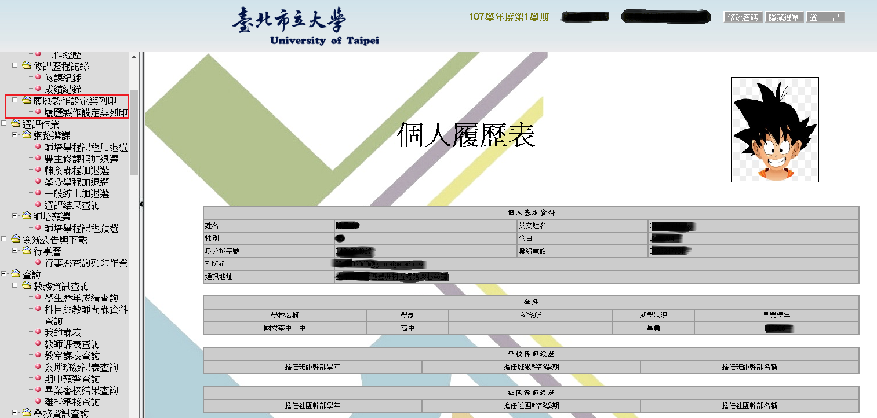
3. 檢視與產出個人履歷
點選左列「履歷製作設定與列印」，可查閱個人履歷內容，以及設定履歷顯示內容與更換背景

Slide 14
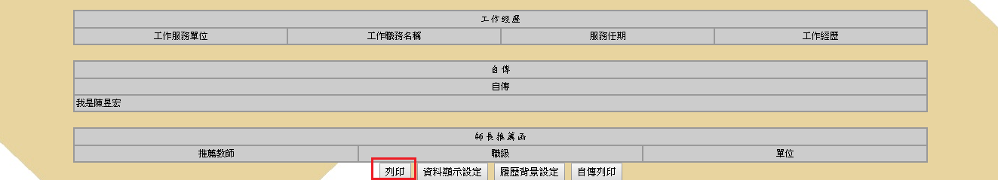
4. 列印個人履歷背景
「履歷製作設定與列印」頁面最下方，點選「列印」，即可列印個人履歷

Slide 15
填報EP系統的提醒
1. 隨時隨地更新資料，完整掌握學習歷程
Ex. 參加活動完畢或獲得相關證照、獎項，即隨時填報更新
2. 如有證照、證明等佐證資料，請務必拍照或掃描電子檔上傳

Slide 16

謝謝大家！
學務處課外活動組
Extracurricular Activities Division
博愛校區
天母校區
02-23113040
分機 1221、1222
02-28718288
分機 7922

